Slide 1
Simulink MBDT
Owner: Jessie Tseng
Date: 2024/11/25

Slide 2
Outline
Introduction
Create Simulink Project
Example Project (AutoSAR)
System Architecture
Hardware & PIN Define (MBDT)
Code Generation & Variable View
Q&A (non-AutoSAR)
Appendix - Can Msg Analysis (Raw Data & .DBC)

Slide 3
Introduction
Matlab vs Simulink vs MBDT

Slide 4
Introduction (1/3)
Matlab vs Simulink
Matlab & Simulink相互集成
Matlab 可呼叫Simulink的Model來分析模型資料 (模擬)
Simulink可利用Matlab function物件來撰寫Matlab Language程式 (開發)
 | MATLAB | Simulink
User Inteface | Text | Graphical
Design | Code (Matlab Language) | Block
Function | 數值計算、數學建模、數據分析、演算法開發 | 動態系統的圖形化建模、模擬、控制系統設計等
Application | 數學、統計、信號處理、機器學習、圖像處理 | 控制系統、機器人學、信號處理、能源、電子等多領域模擬
Relationship | Simulink - Toolbox | Matlab - Environment

Slide 5
Introduction (2/3)
How to Generate C Code via Simulink?
Embedder Coder, Simulink Coder, Stateflow
How to Build & Debug NXP EVB?
NXP MBDT (Model Based Design Toolbox)
Free
NXP透過Matlab Language設計Toolbox，並將S32DS所支援的Define Pin、Clock、Code Generation etc (RTD)與Simulink Coder整合
 | Simulink Coder | Embedded Coder | Stateflow
Simulink Relationship | Toolbox
Purpose | 從 Simulink 模型生成 C/ C++ | 基於 Simulink Coder 優化所生成的嵌入式 C Code | 主要為了圖形化複雜的狀態機和控制邏輯 (可生成C code)
Use | x (NXP, TI, Arduino RTD) | o (查看程式) | o (邏輯設計)

Slide 6
Introduction (3/3)
NXP MBDT
不論何種MBDT版本，NXP目前都不支援非AutoSAR MCAL版本的程式
但NXP提供完整的RTD Code (即S32CT(Pin Define)所生成的程式)
即可透過Simulink來引入RTD Code (C Code)
 | MBDT | Matlab & Simulink Version | Bootloader | Non-AutoSAR Function | AutoSAR (MCAL)
 |  |  |  |  | DMA | WDG | I2C | MEM | ADC | CAN | DIO | ICU | GPT | LIN | MCL | PWM | SPI | UART | Reg/ Mem R/W
Latest | 1.5.0 | R2021a-R2024a | x | x | x | x | o | o | o | o | o | o | o | o | o | o | o | o | o
 | 1.4.0 | R2021a - R2023a | x | x | x | x | x | x | o | o | o | o | o | o | o | o | o | o | o
Ours | 1.4.0 | R2020b | x | x | x | x | x | x | o | o | o | o | - | - | - | o | o | o | o
MBDT Version | RTD Version
1.5.0 (Latest) | 4.0.0 P19
1.4.0 | 3.0.0
無法使用MBDT ADC，需使用Custom Block
原因：MBDT ADC有使用Simulink來保存變數 (.sldd)
(無法訪問新版本所建立的.sldd檔案)

Slide 7
Create Simulink Project
Main Function

Slide 8
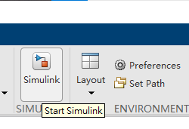
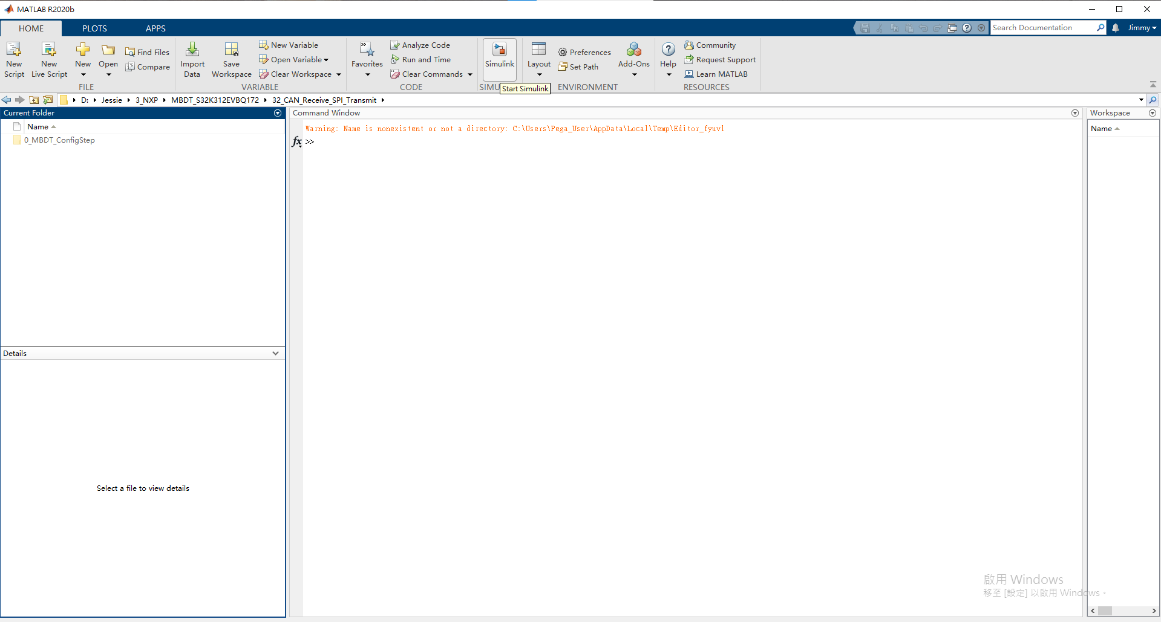
Create Simulink Project (1/4)
Project FilePath
1. 打開Matlab
2. 打開Simulink

Slide 9
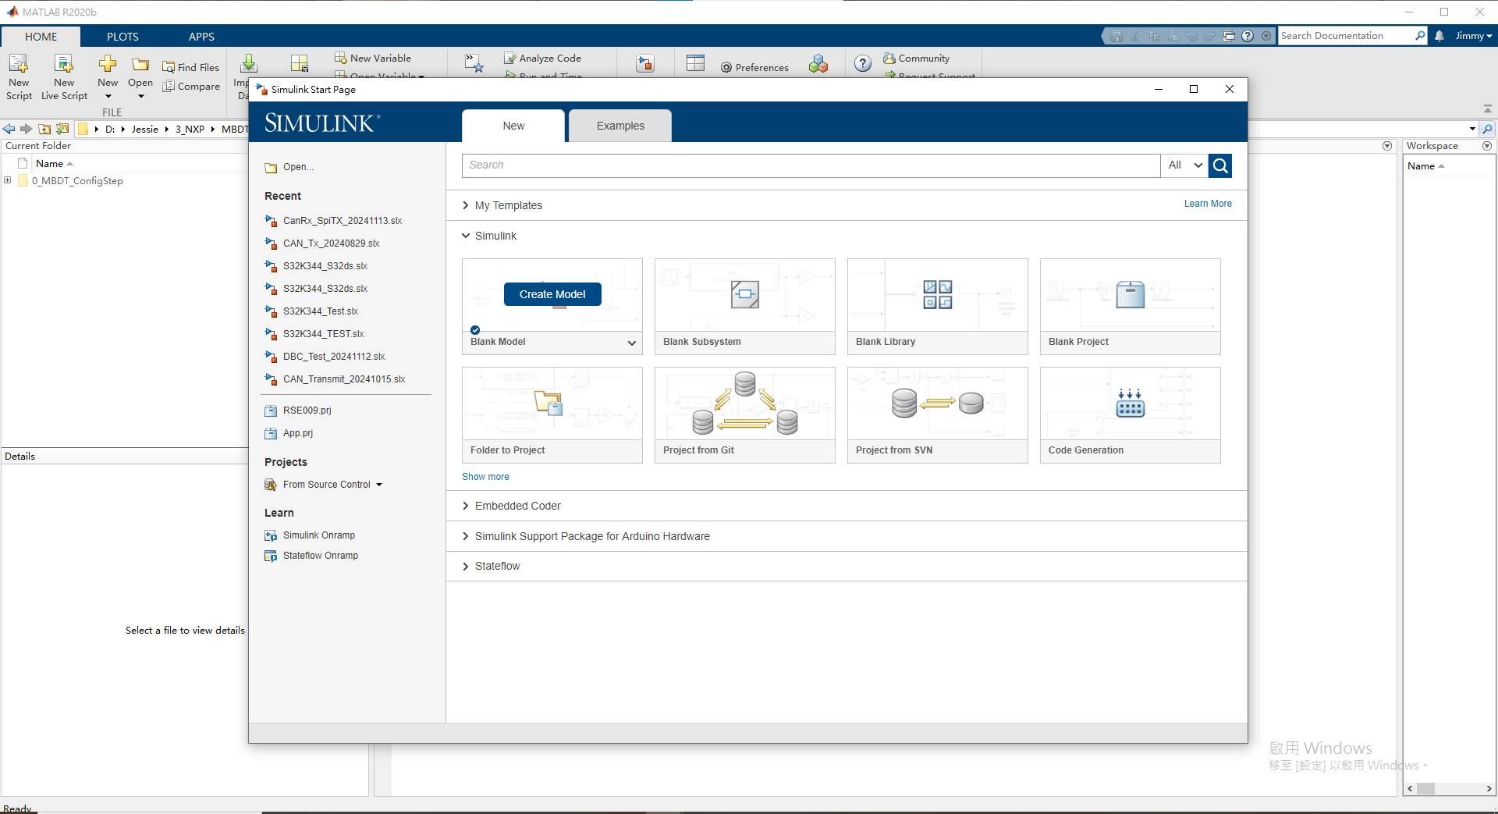
Create Simulink Project (2/4)
3. 建立空白Simulink Project

Slide 10
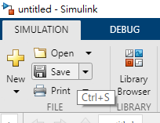
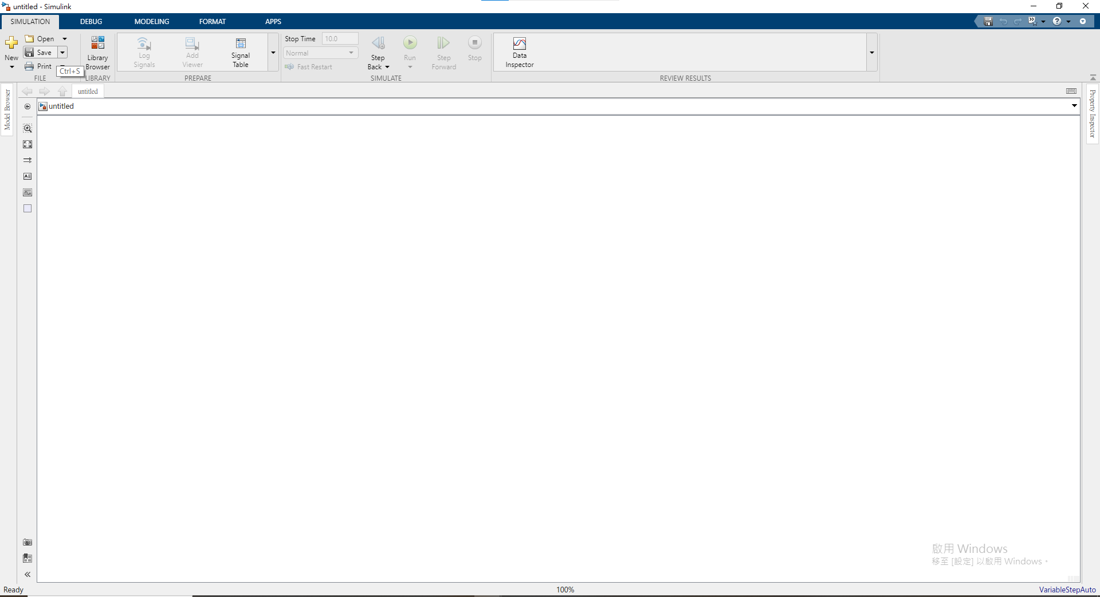
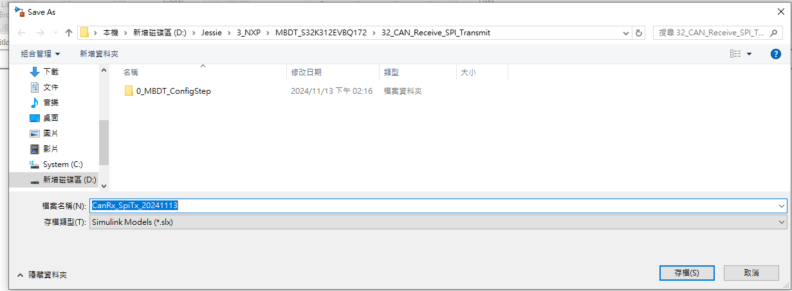
Create Simulink Project (3/4)
4. Save As
5. Enter Project Name
6. Save

Slide 11
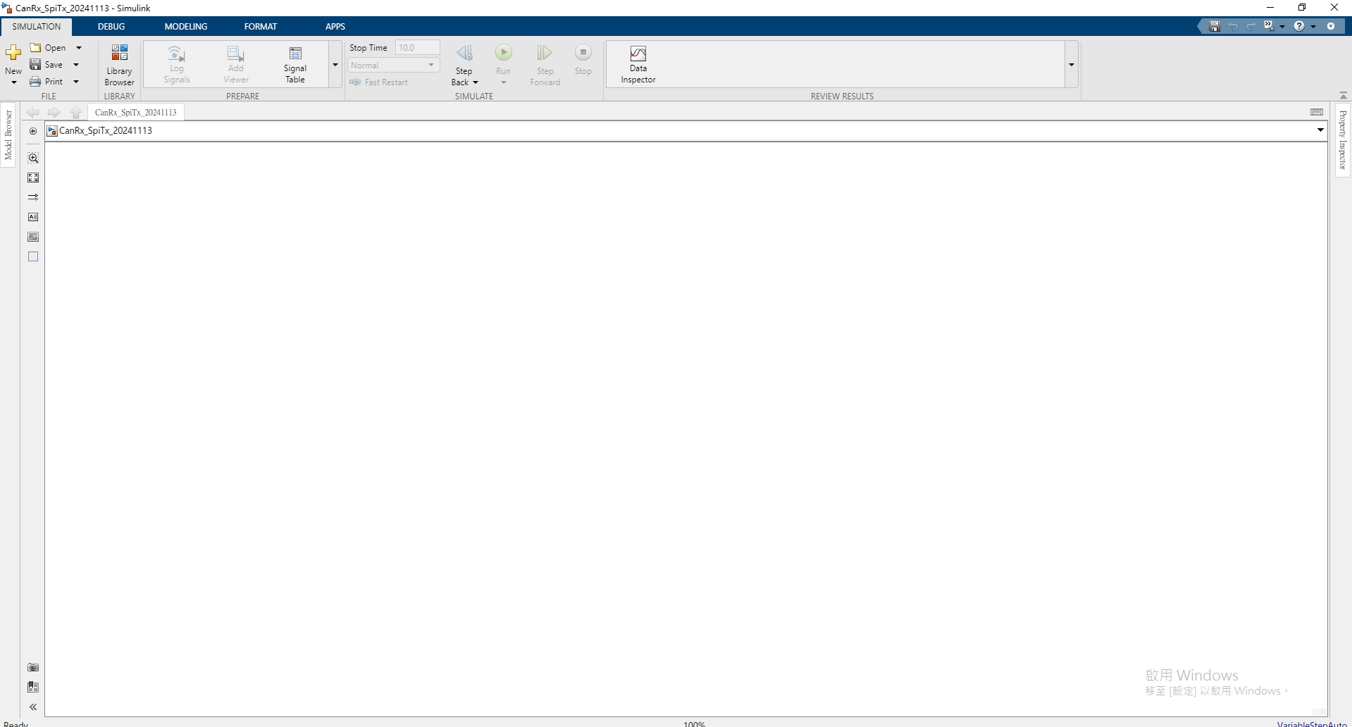
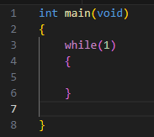
Create Simulink Project (4/4)
7. Finish
這個頁面下所設計的所有邏輯，會對應在

Slide 12
Example Project
CAN
SPI
DIO
FreeMaster (Variable View)

Slide 13
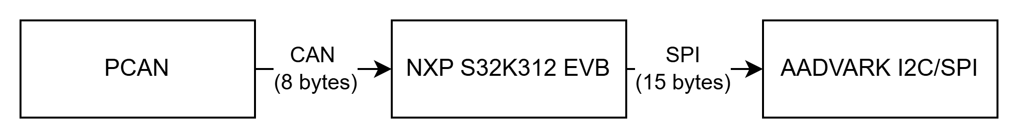
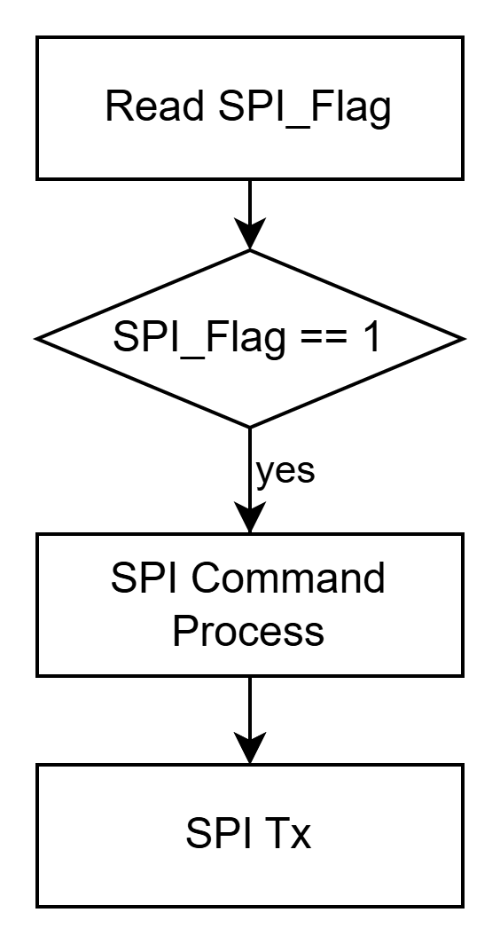
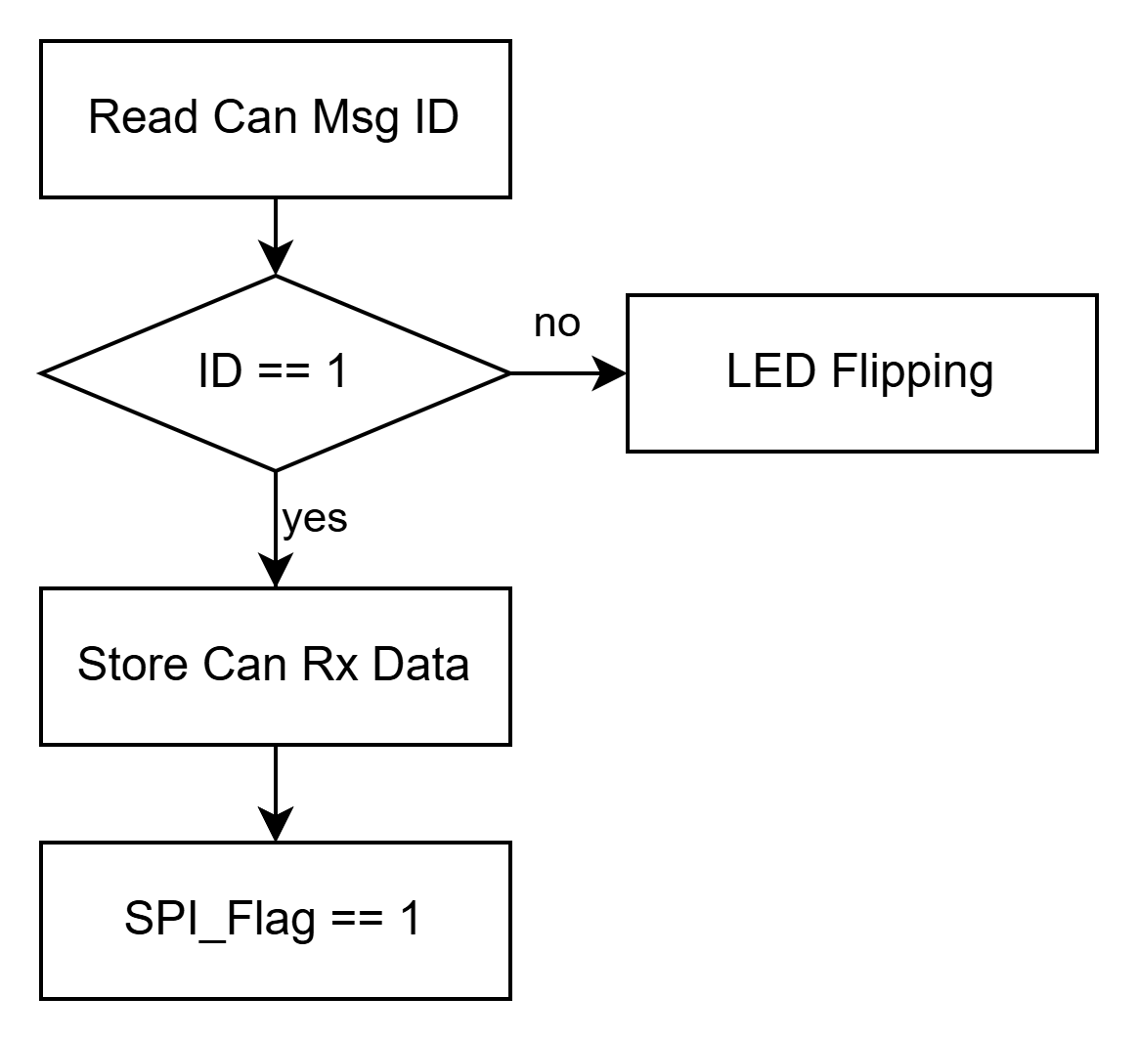
System Architecture
Main Function - While loop
Can Rx Interrupt

Slide 14
Example Project Hardware & PIN Define
NXP MBDT
S32CT

Slide 15
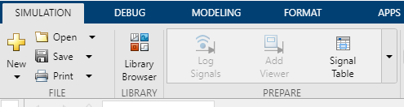
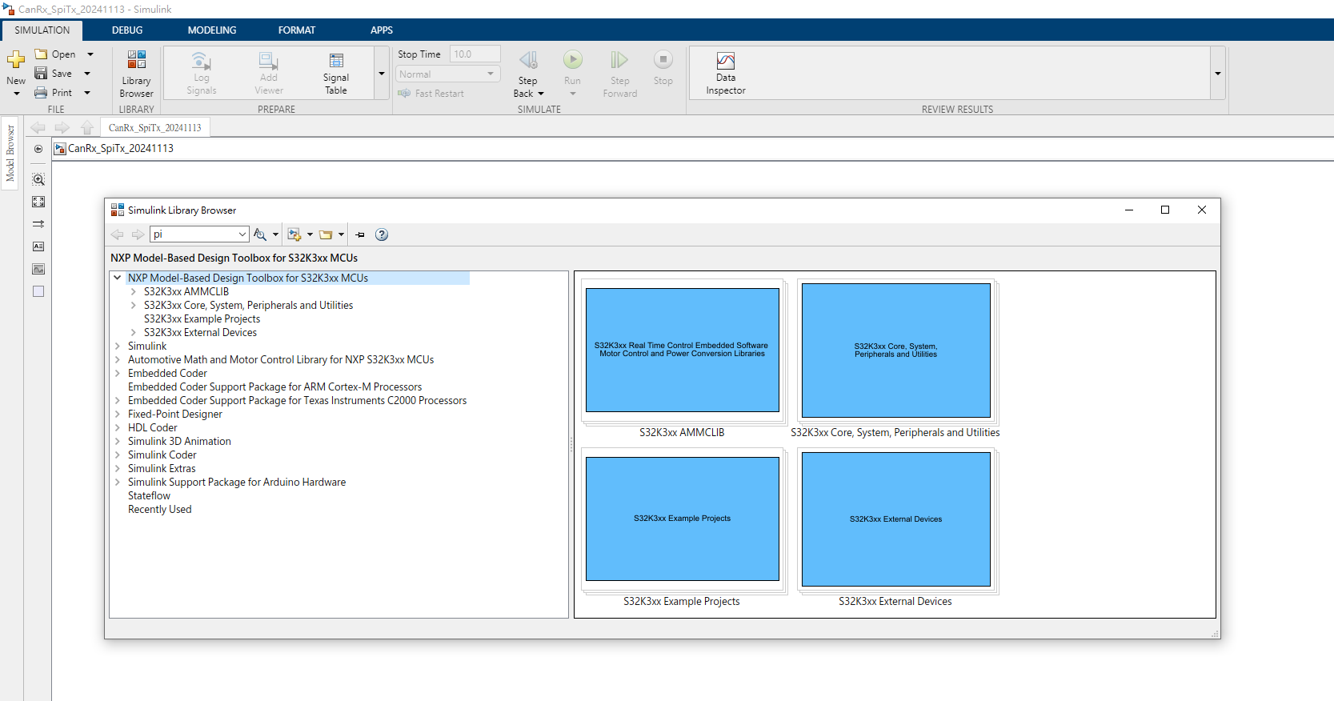
Import MBDT Library Object (1/4)
這裡會列出所有Simulink能用的物件
包含Example Project
1.
2.

Slide 16
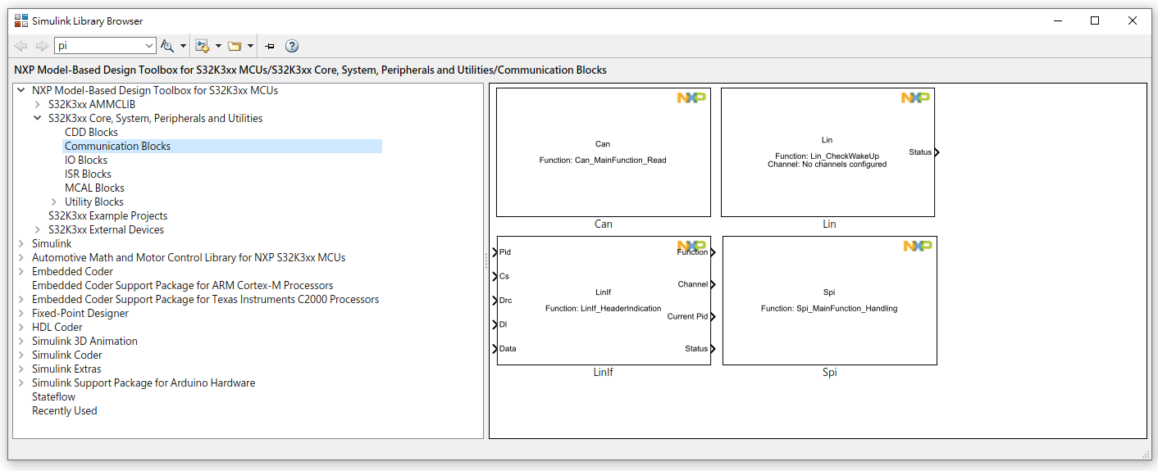
Import MBDT Library Object (2/4)
3. 點住自己想要的物件

Slide 17
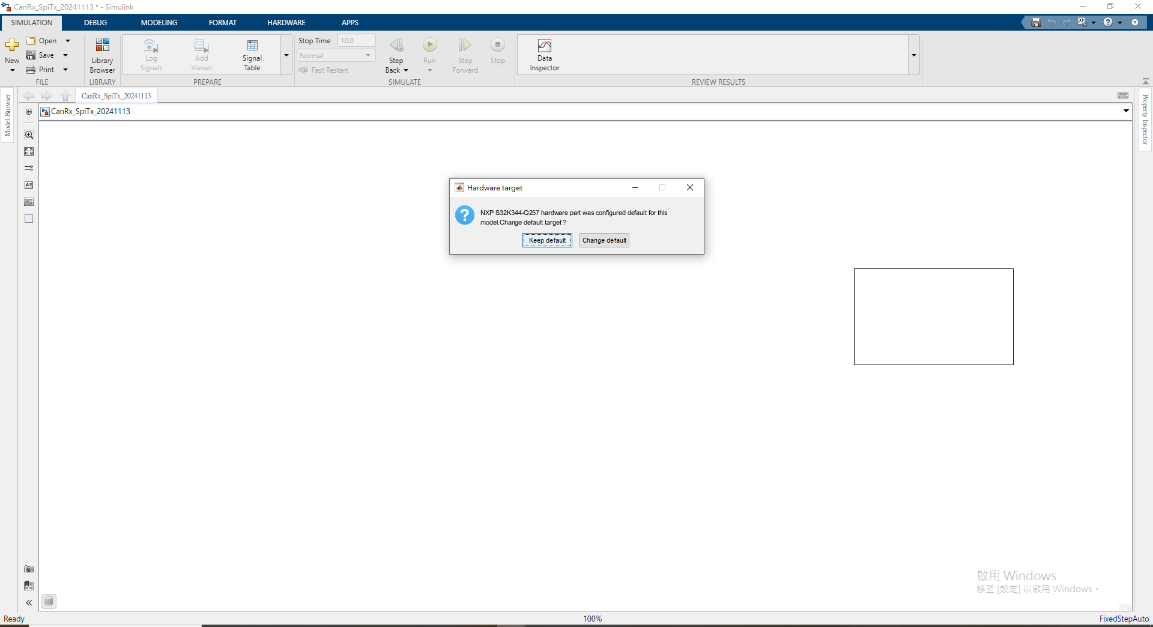
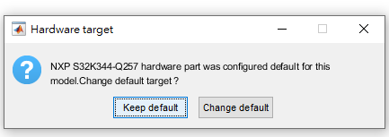
Import MBDT Library Object (3/4)
4. 把物件直接拖曳到Simulink上
5

Slide 18
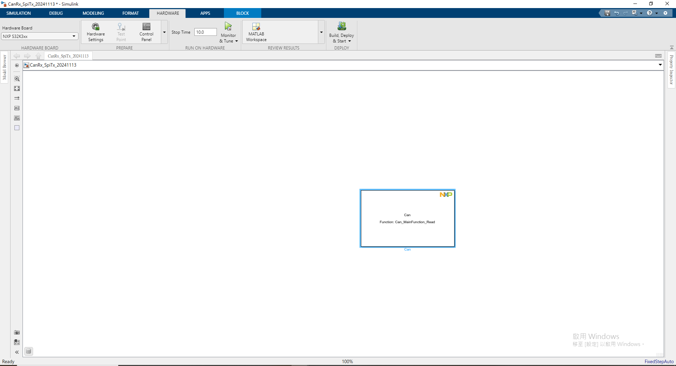
Import MBDT Library Object (4/4)
6. 引用MBDT內物件成功

Slide 19
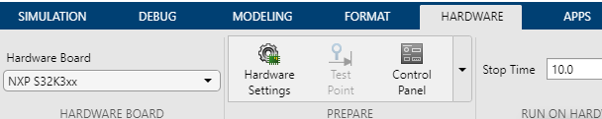
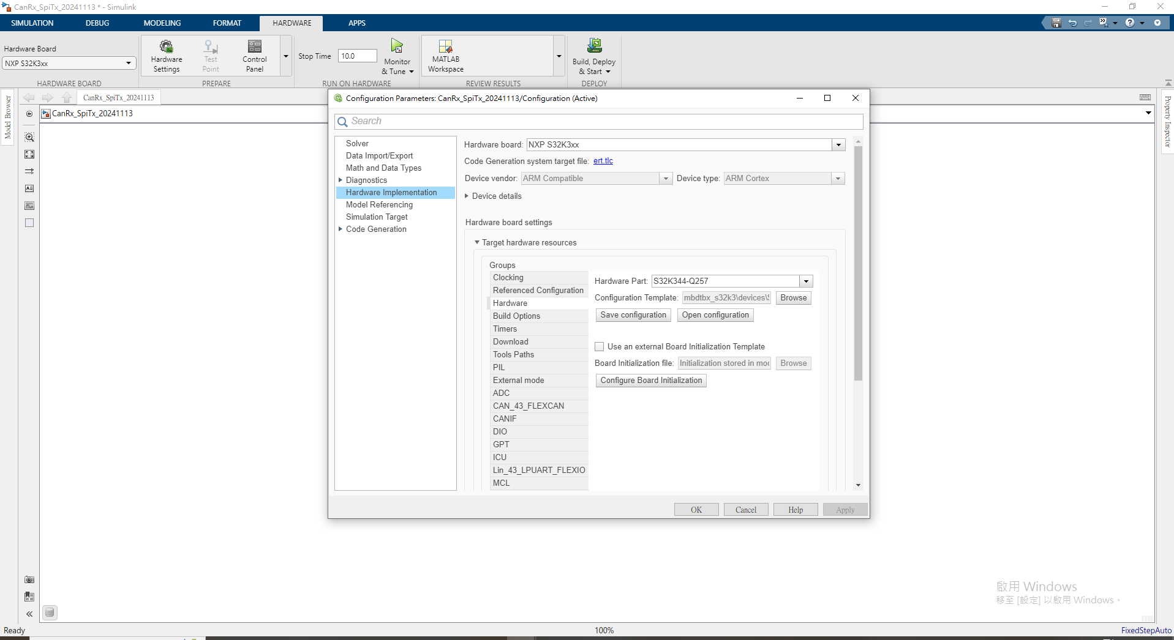
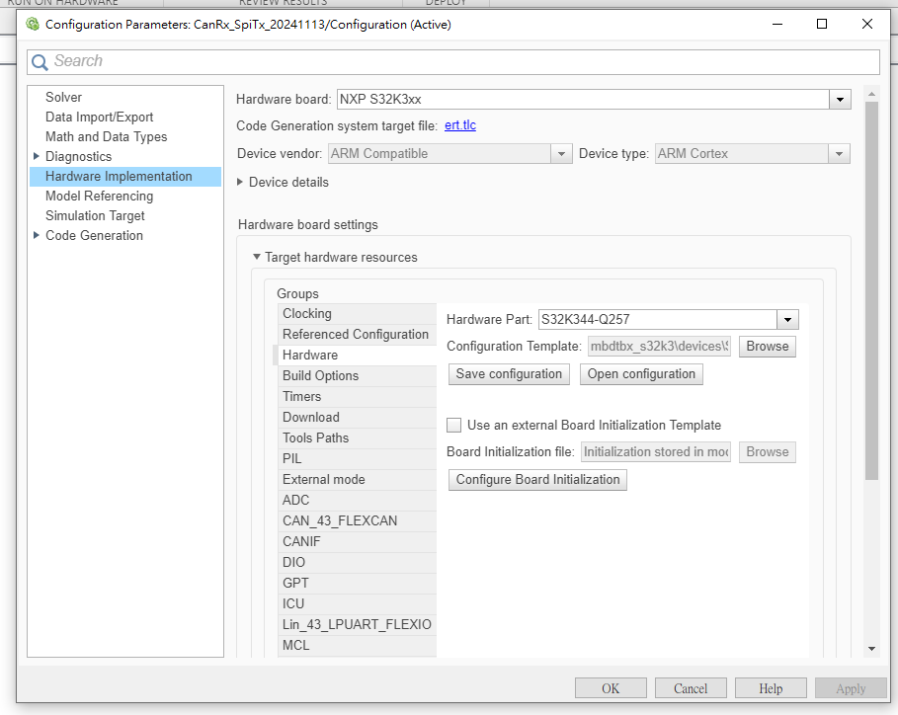
Hardware Setting (1/2)
1.
2.
可以看到跟前面message box跳出的開發版型號是一樣的
3.

Slide 20
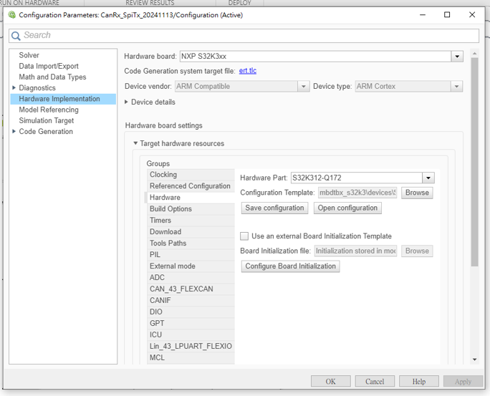
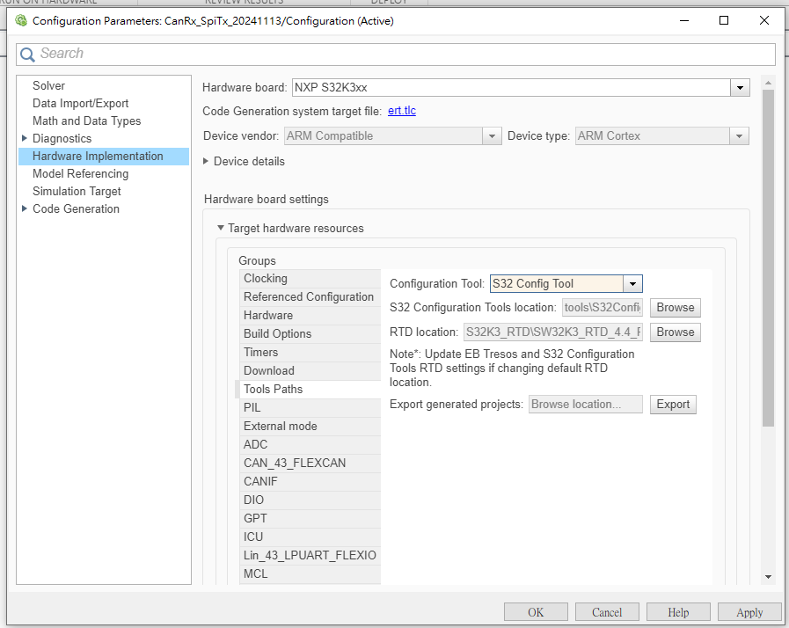
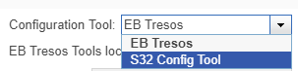
Hardware Setting (2/2)
6. 選擇Define Pin Tool
4. 選擇HW型號
5. l
7. Finish

Slide 21
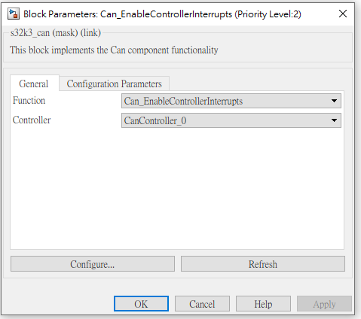
PIN Define - S32CT (1/2)
2. 跳出Block Parameters 視窗
配置MBDT Function跟HW object
1. 點兩下MBDT Block
3.
查看物件的定義、使用方法

Slide 22

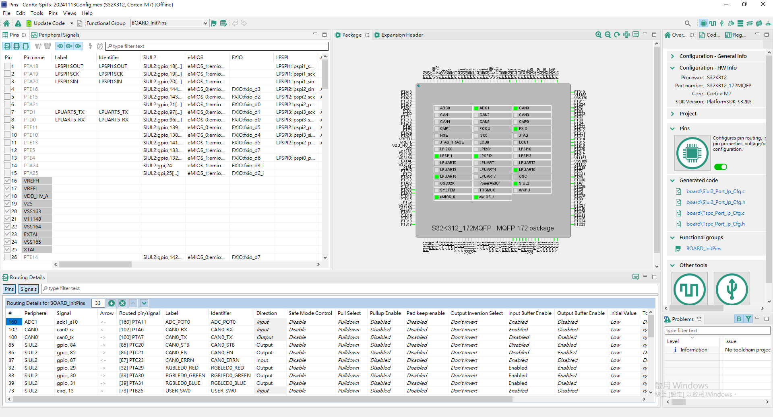
PIN Define - S32CT (2/2)
5. 完成配置後，記得要更新Code
4. 跳出S32CT視窗
(配置方法與S32DS完全相同)

Slide 23
Example Project Init Function
Subsystem (Custom Block)
Code Generation - Priority Level
Others - Terminator, Constant

Slide 24
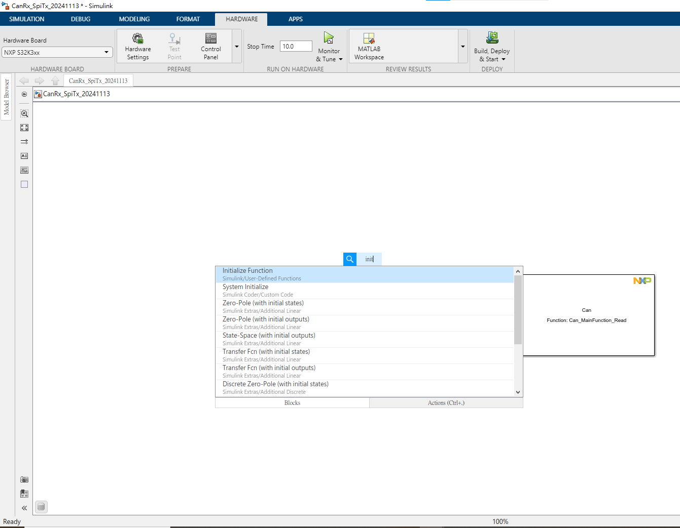
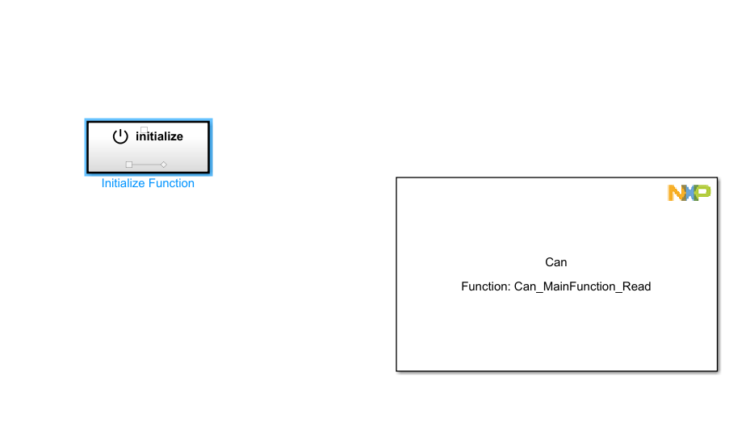
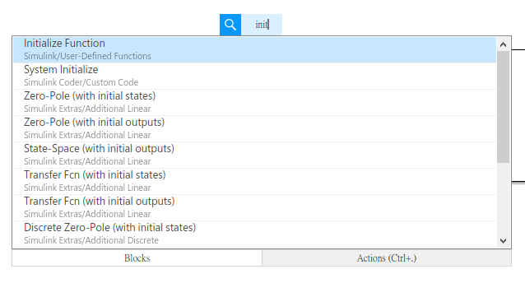
Initialize Function (1/3)
1. 在空白處點一下，然後輸入你想要的物件
2. 選擇後，按enter
3. 一個function block就建立出來了
Notes:
前面有提到，這個空白部分，可以視同為main.c裡的while loop
但有些程式只有打算讓他跑一次。
所以這時候，就要使用simulink的物件來實現

Slide 25
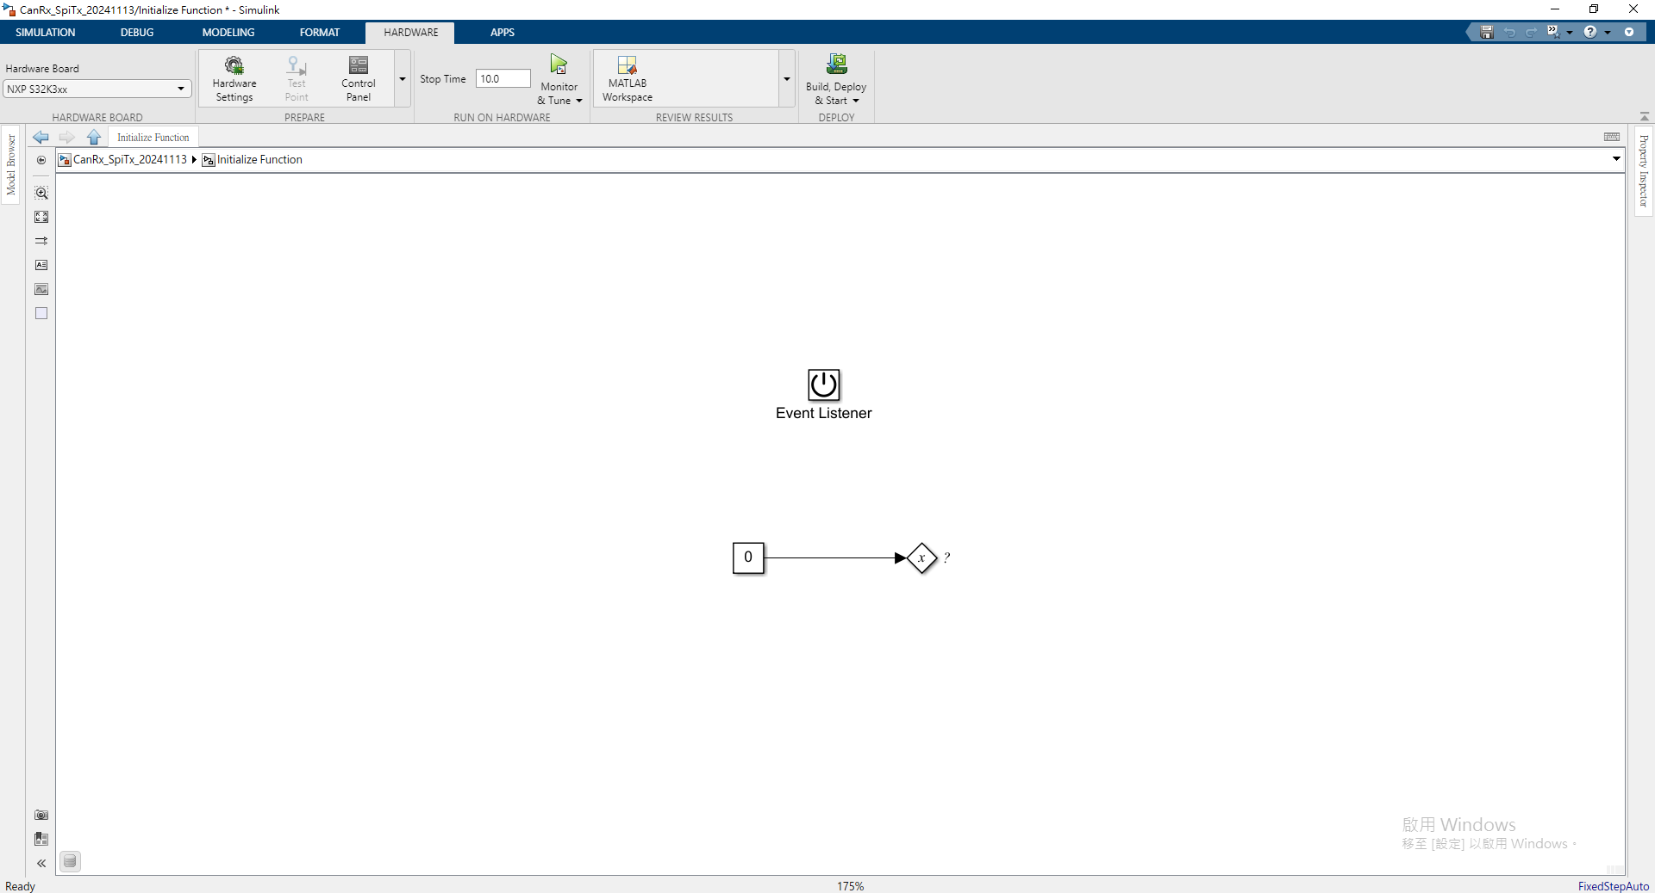
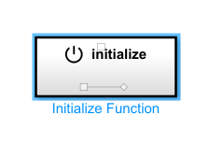
Initialize Function (2/3)
4. 點block兩下後，就可以進來撰寫邏輯
5. 這就是它function的初始邏輯

Slide 26
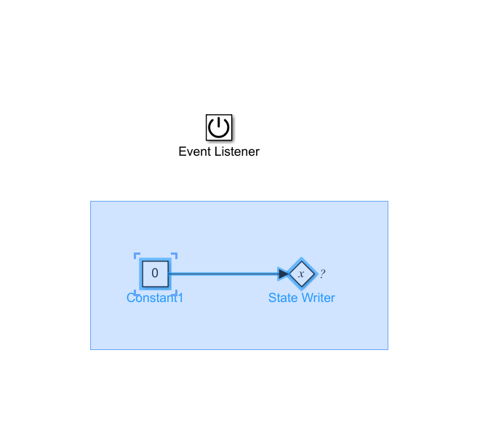
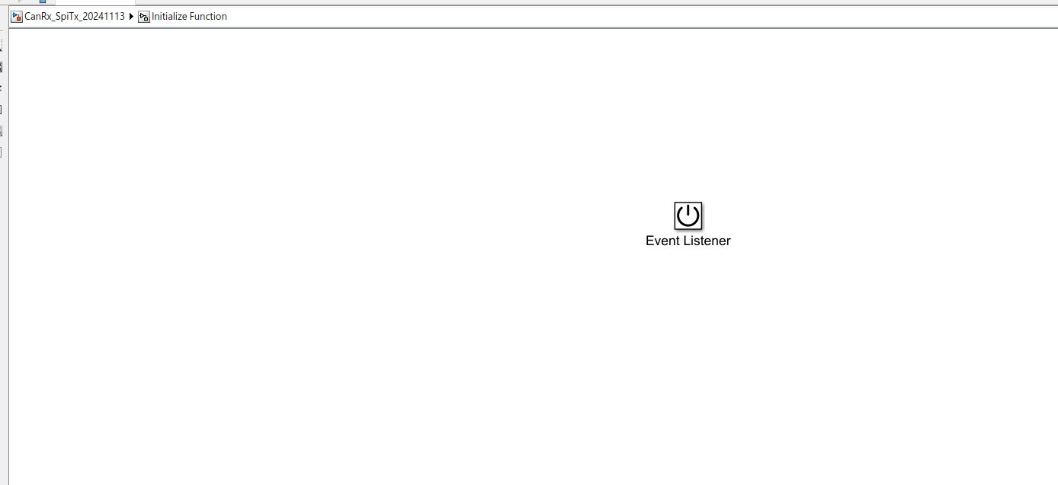
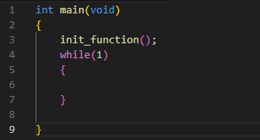
Initialize Function (3/3)
7. 刪除後，我們就可以開始設計我們的邏輯
目標: Enable SPI & CAN
這個頁面下的邏輯，則會對應在
6. 用不到的邏輯，可以透過圈選後
+Delete直接把它刪掉

Slide 27
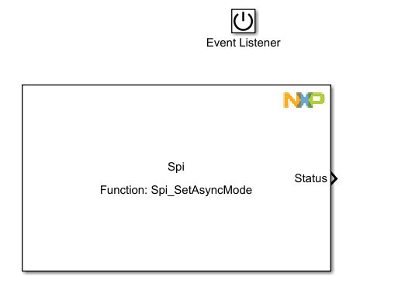
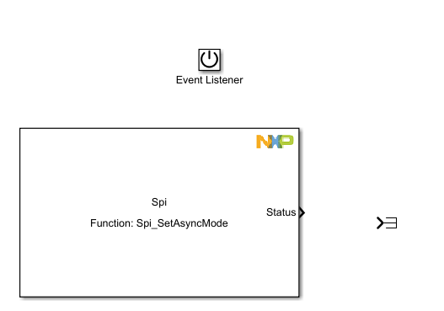
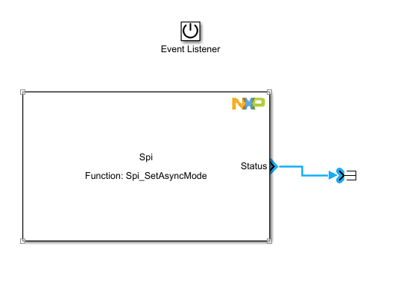
SPI Init - MBDT & Terminator
目標1: Enable SPI Communication
1. 從Library Browser把SPI Block拖曳進來
2. 選擇想要使用的Function
使用變數來存放Status
使用Terminator來空接
(什麼都沒接，Simulink會認為你不使
用這個block，就不生成這個function)
3. 空白處輸入Terminator，按Enter
4. 點擊物件兩端，選擇自動連線
(也可以自己用拉的把兩接連起來)
Terminator
Notes:
如果不想用變數來存放status的話，就需要幫她接一個空接的物件
不然simulink再生成程式的時候，不會生成你這個block

Slide 28
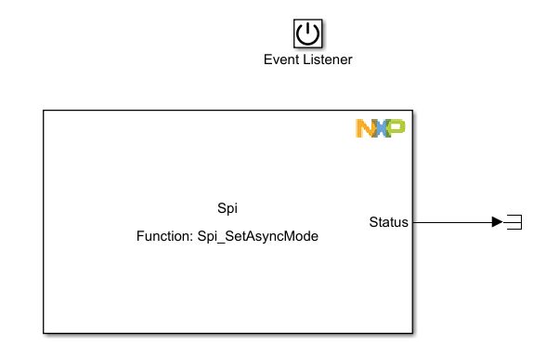
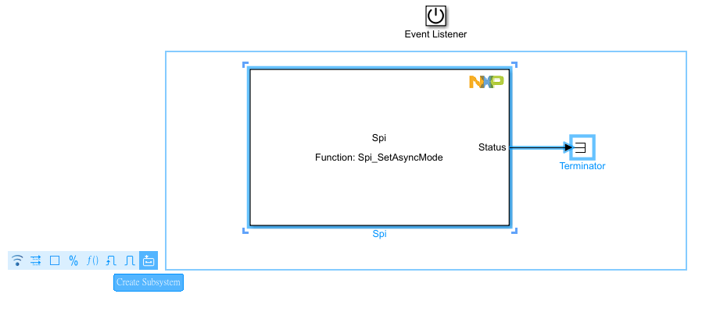
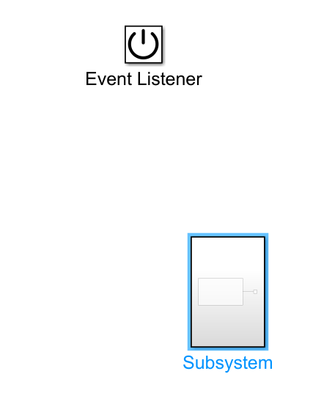
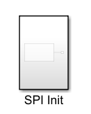
SPI Init - Create Subsystem
6. 為了方便管理，我們可以將其設計成一個Block
7. 把內容圈選起來後，選擇Create Subsystem
5. 這樣SPI初始化就完成了
8. 點擊Subsystem Text兩下，就可改寫
9. 這樣一個SPI Init的Custom
Block就完成了

Slide 29
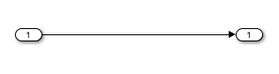
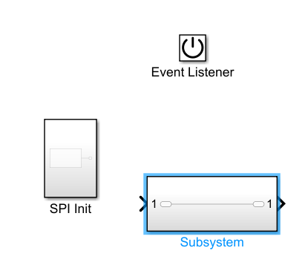
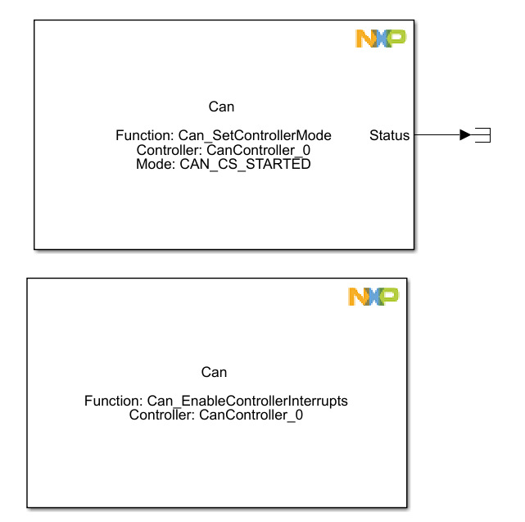
CAN Init - Create Subsystem
目標2: Enable CAN Communication
2. 點擊Subsystem Block兩下，就可進來設計邏輯
1. 建立Subsystem (利用keyword 搜尋)
In
Out
(先把Subsystem內的初始內容刪掉，因這部分不會用到這些物件)
3. 把Can Init會用到的Block
都拖曳進來，並完成接線

Slide 30
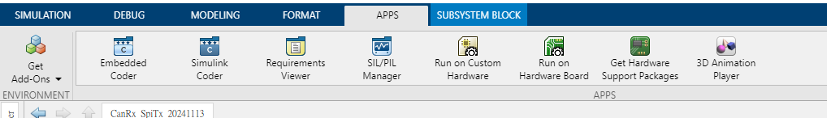
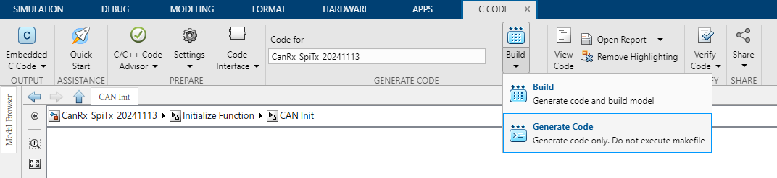
Code Generation (1/3)
1.
2.
3. 出現CODE TAB，代表Embedder Coder成功開啟
4.
5.

Slide 31
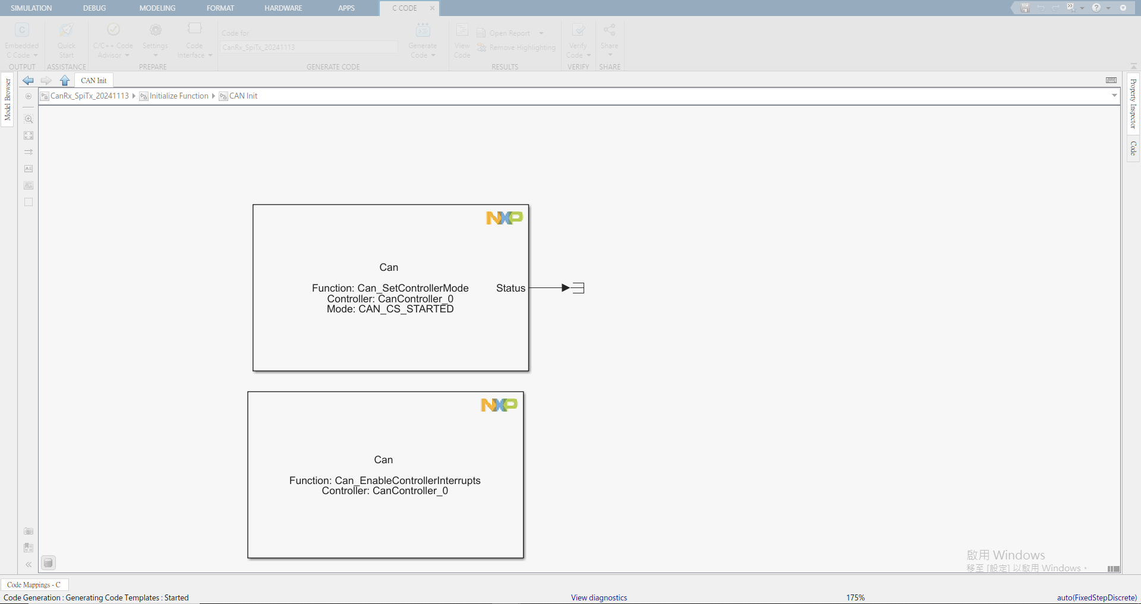
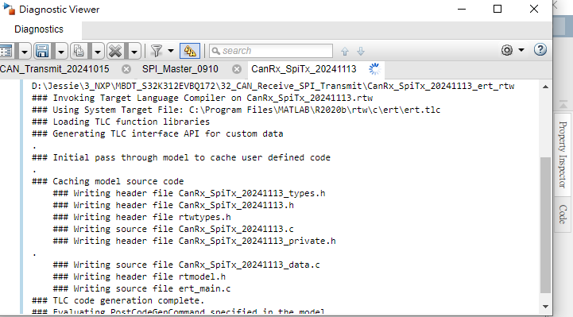
Code Generation (2/3)
Generate Code過程中，Simulink是無法設計程式的
7.
6. 點擊查看Code Gereation運行狀態

Slide 32
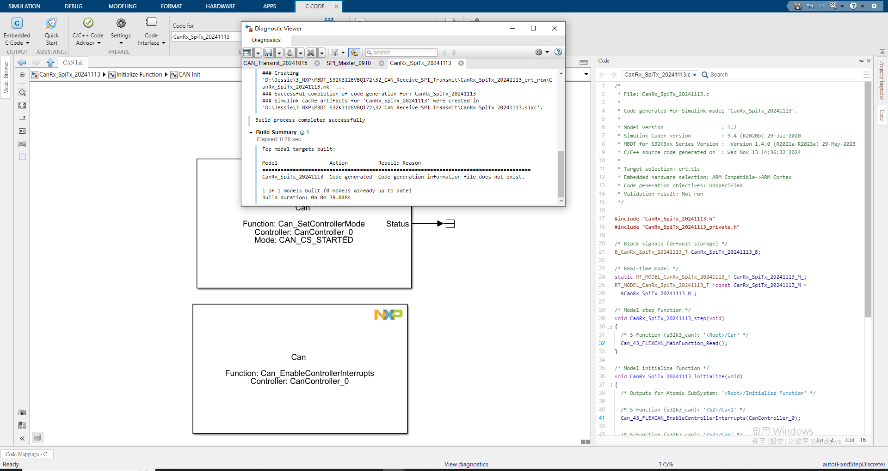
Code Generation (3/3)
9. 就能查看所生成的程式
8. Generate
Code完成後，
點擊右側Code

Slide 33
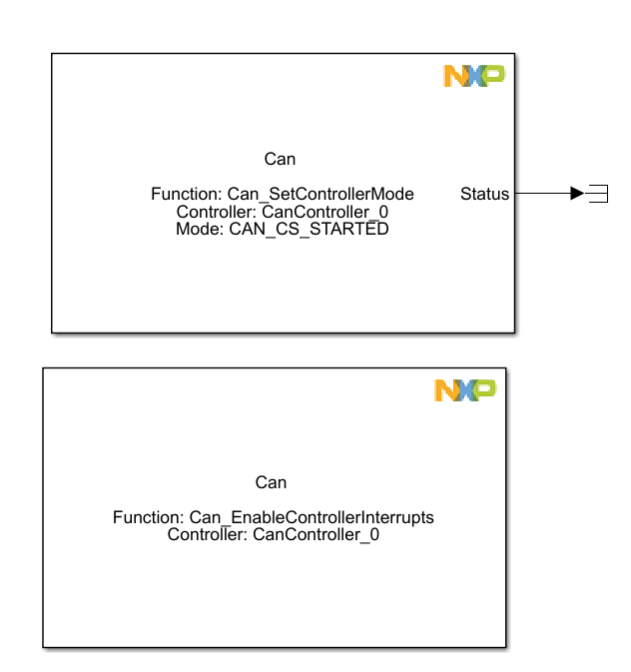
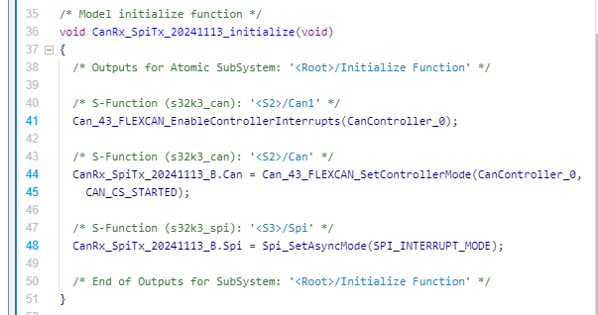
Code Generation - Priority Level (1/3)
1. 看到程式邏輯先後順序不如預期

Slide 34


Code Generation - Priority Level (2/3)
4. 跳出Block Properties 視窗
2. 以右鍵點擊Block
Can_SetControllerMode設置成1
Can_EnableControllerInterrupt設置成2
5. 設置Block的優先權
3.
6.

Slide 35


Code Generation - Priority Level (3/3)
5. 重新Generate Code
6. Code先後順序符合期待

Slide 36


Can Transceiver Init - MBDT & Constant (1/3)
3. 點擊Block兩下後，進入Subsystem內的頁面
4. 把會用到的Block都拖曳進來
5. 建立Constant 物件
1. Can Transceiver (TJA1043) Init初始化
2. 以Subsystem建立Block，並指派Priority Level
Constant

Slide 37



Can Transceiver Init - MBDT & Constant (2/3)
6. 點擊Constant兩下後，跳出Block Parameters視窗，就可進行設定 (value, type)
7.
8.
9.

Slide 38



Can Transceiver Init - MBDT & Constant (3/3)
10. 完成Constant設定後，直接接線。就可將值傳入Block
(為了讓後面的人更方便閱讀，建議可以幫signal加上資料型態text)
11. 點線條兩下，就可以輸入
也可透過修改Constant text 來增加可讀性
12. init Function就完成了

Slide 39
Example Project Interrupt Function - CAN RX
Function-Call Subsystem (Custom Block)
Signal (in & out)
Data Store Memory (R & W, Variable View)

Slide 40




Interrupt Function - Function-Call Subsystem
1. 從Library Browser把ISR Block拖曳進來
2. 選擇想要使用的Function
Create Block - 來建立Interrurpt function
3. 建立Function-Call Subsystem物件
4. 將ISR Block和Function-Call Subsystem接線

Slide 41



Interrupt Function - Signal
5. 點擊Function-Call Subsystem Block兩下，就可進來設計邏輯
6. 思考In/ Out 保留???
 | 保留In | 不保留 In
優點 | 較節省記憶體空間 | 可以重複取用
缺點 | 不可以重複取用 | 需建立變數來存放
7. 假設不用重複取用，保留In (Signal)
8. 將ISR Block的Output，接線至Subsystem Block

Slide 42




Interrupt Function - Data Store Memory (1/2)
假設－在Interrupt Function中，還沒有打算對這些變數做處理，那也可以先把他的值存放到記憶體中
Object: Data Store Memory, Data Store Write, Data Store Read
1. 回到Main function下的while loop頁面
2. 建立Data Store Memory物件
5.
4.
6.
3. 點擊Data Store Memory兩下後，
跳出Block Parameters視窗，就
可進行設定 (name, initial value,
type)
7.

Slide 43



Interrupt Function - Data Store Memory (2/2)
8. 建立Data Store Write物件
9. 將變數與Data Store Write接線
補充 - Comment
1. 直接在空白處輸入Comment內容
10. 變數寫入就完成了
2. 直接按下Enter，就完成了
(等於使用text物件)
(如果是讀取變數，則使用Data Store Read物件)

Slide 44

Interrupt Function - Variable View (1/4)
2. 開啟Embedder Coder
1. 從Library Browser把
FreeMaster Block
(LPUART6)拖曳進來
3. 點擊頁面下方的tab (開啟變數定義tab view)

Slide 45


Interrupt Function - Variable View (2/4)
4. 切換至Data Store Tab
5. 設置成Volatile
6. Build
7. 回到資料夾目錄，可
看到出現.elf 檔案

Slide 46

Interrupt Function - Variable View (3/4)
8. 開啟FreeMaster軟體 (NXP)

Slide 47


Interrupt Function - Variable View (4/4)
9. Project -> Optins...
18. GO
11. 匯入剛剛的.elf檔案
13.
10.
16.
14. 輸入變數名稱
15.
12.
17.

Slide 48
Example Project Function Logic
Main Function - While loop
Can Rx Interrupt
If - Else (If Action Subsystem)
Data Store Memory - Array
SPI Command - Use Own C Code (Custom Block)

Slide 49



If - Else
1. 建立if 物件
2. 建立if Action Subsystem 物件
3. 點擊if 兩下後，跳出Block Parameters視窗，
就可設定條件式
if
if Action Subsystem
if Action Subsystem
5. 將If Block的Output，接線至if Action Subsystem Block
6. 將會用到的Signal，接線至對應的Block
(可將Subsystem內要做的邏輯補充在線上)
4.
(接線後，if Action Subsystem的text會自動刷新成對應邏輯)
(沒用到length，就用terminator空接它)
(Signal 不能同時傳入不同subsystem)

Slide 50


If - Else & Array Variable (1/2)
目標1: 建立Can Rx Data Buffer (資料長度為8bytes)
1. 建立Data Store Memory物件
2. 點擊Data Store Memory兩下後，跳出Block Parameters視窗
3. 定義變數名稱
4. 定義變數初始值
5. 定義變數型態
也可輸入[0 0 0 0 0 0 0 0]
7. 完成
6.

Slide 51



If - Else & Array Variable (2/2)
目標2: 將Can Rx Data 放入Buffer
10. 將變數與Data Store Write接線
1. 建立Data Store Write物件
2. 點擊Data Store Write兩下後，跳出Block Parameters視窗
3. 定義變數名稱，然後指派欲存放的Buffer index
11. SPI_Flag設為1
12. if subsystem內的邏輯就完成了
另外，在else subsystem新增LED閃爍功能
5. 點一下
8.
7.
6.
9.

Slide 52




SPI Command (1/2)
固定
Byte | 1 | 2 | 3 | 4 | 5 | 6 | 7〜14 | 15
Name | Head code | Length | Command |  |  | Send form | Can data | CheckSum
Value | F1 | 0C | 00 | 00 | 83 | 01 | 55 01 0B 0A 00 00 01 02 | 11
1. 建立一個存放SPI CMD的Array
(長度為15 bytes)
4. 點擊Block兩下後，定義
SPI CMD初始值
6. 回到Main Function中的while-loop
7. 用Data Store Read讀取SPI_Flag狀態
if SPI_Flag status: 0 -> 1
2. 回到init function
3. 新增Block (Subsystem)
Trigger Subsystem: 0 -> 1
Enable Subsystem: Always 1
5. 完成

Slide 53


SPI Command (2/2)
8. 點擊Trigger Subsystem兩下後，開始設計邏輯
9. SPI_Flag = 0
12. SPI Cmd定義完成後，透過SPI傳送給PC
10. 將Can Data放入
Spi Cmd指定位置
11. 建立Matlab function物件來引入C Function

Slide 54


Use Own C Code (1/2)
3. 以Matlab語言來撰寫程式，使用coder套件來呼叫C語言
1. 點擊Main Function兩下
2. 跳出Matlab Function編輯視窗
4. 撰寫完成後，Save。然後關閉跳出的Matlab視窗

Slide 55


Use Own C Code (2/2)
5.
6.
7. 跳出Configuration Parameters 視窗，來為C Code Add Path
12. 這樣引用C Code就完成了
8.
CheckSumFunction資料夾內的檔案：
9.
10. 輸入存放C Code的資料夾名稱
11.

Slide 56
Q & A
Non - AutoSAR

Slide 57



Q & A
Q1：可以用MBDT開發非AutoSAR版本的Code嗎?
A1：不能
Q2：可以用Simulink開發非AutoSAR版本的Code嗎?
A2：可以，但目前有遇到2種限制
限制1：無法用變數傳遞的方式來指派HW Object
下拉式選單來選擇HW Object
NXP MBDT Block
(無法使用String來傳入，所以還是要進入到Matlab Function來修訂)

Slide 58



Q & A
限制2：Interrupt內的邏輯無法用拉的 (S-function Builder)
MBDT Block + Function-Caller SubSystem
(中斷後的邏輯，繪製在Subsystem)
1. 使用 S-function Builder物件
2. 以C語言撰寫中斷程式內邏輯

Slide 59
Appendix - Can Msg Analysis
Raw Data
.DBC File

Slide 60




Can Msg - Raw Data
目標1: 打包成Can Msg
目標2: Can Msg解析
4. 開啟Can Unpack 設定視窗
1. 開啟Can Pack設定視窗
5.
2.
6. Can Unpack 設定ID, Length (跟Can Pack一樣)
7.
10. Finish
8.
3.
9.
Notes:
今天，因為nxp function已經將我們的資料封包分開了，
我們的can data變成raw data
所以我們需要重製我們的can msg
也就是先用can pack打包成一包can msg再利用can unpack來解包

Slide 61

Can Msg - .DBC File
1.
2. 匯入.dbc
3. 自動刷新
4.

